Slide 1
3. Komunikabideen estilo liburuak eta haien funtzioak

Slide 2
Hizkuntza ez da komunikaziorako lanabes neutro bat; aitzitik, eraikuntza soziala da, eta ideologiaren –normalean, hegemoniaren- garraiobide

Slide 3
-Nigger, black, afroamerikar
- “Un magrebí, ecuatoriano, inmigrante, de origen… agrede…”
-Crimen pasional, violencia doméstica, genero indarkeria, emakumeen kontrako indarkeria, indarkeria matxista… (Fallece una mujer…)
-Albo kalteak, gerra humanitarioa, paperik gabeak
-Euskal Herria, EAE, Euskadi, Hegoaldea, Iparraldea, Espainia, Frantzia, Espainiako Estatua
-Krisi, ekintzaile, langabe/enplegurik gabe, koordainketa, berrordainketa
-Puta, prostituta, prostituzioan aritu, sexu langile…

Slide 4
ASMAKIZUNA
Aita-semeak motorrean doaz. Istripua izan dute eta aita bertan hiltzen da. Semea larri zaurituta geratzen da. Abulantzia batek hurbileneko ospitale batera eramaten du, eta denak hasten dira guardiako zirujauaren bila. Zirujauak oihu egiten du gaztea ikustean: “Ezin diot ebakuntza egin, nire semea da!”

Slide 5
AMA DA, JAKINA!
(eta egun beste aukera batzuk zalbadu dira)
Álvaro García Messeger, ‘Lenguaje y discriminación sexual’, Bartzelona, 1977

Slide 6
Estilo liburua: Era guztietako argitalpenen idazketarako eta diseinurako arau sortak dira. Izan daitezke erabilera orokorrekoak zein arlo jakin eta espezifikoetakoak.
Estilo liburuen egitekoa estilo bat ezartzea da, zeinak komunikazio ahalmena handitzea duen helburu. Praktika komun batzuk bultzatuko ditu hizkuntzaren erabilera eta joskeran, ortografian, tipografían eta diseinuan.
Jokabide etikoei buruzko atalak izaten dituzte askotan, bai arlo akademikokoek, bai teknikoek, bai kazetaritzakoek.
Kazetaritzakoak oso ezagunak dira, baina beste hainbat arlotan ere badira (akademian, medizinan, legelaritzan, instituzioetan…). Haietako zenbait erreferentziako bihurtu dira, eta puliko orokorrak erabiltzen ditu idazketarako gida gisa.

Slide 7
Kazetaritzakoa, hizkuntza kolektiboa da
-Mundu ikuskera bat eman nahi da, eta horretarako hizkuntza estilo jakin bat beharko da
-Testuak sinadura bakarra duen arren talde ekoizpen bat da

Slide 8
Herrialde anglosaxoietan hasi ziren zabaltzen, 2. Mundu Gerraren ostean:
-Associated Press (AP)
-The New York Times
-BBC
-The Guardian
-…

Slide 9
Lehen urratsak gazteleraz:
1959: Kuba, Manual de Selecciones(Cárdenas Nannetti) Lehenengoa gaztelerazko hedabide batentzat, (ingelesezkoen itzulpenak, xedea espainiera babestea ingelesaren indarretik
1964: Mexiko, Manual de Noticias Radiofónicas, (David Dari), irratirako espresuki
1974: Buenos Aires, Normas de estilo periodístico(Alej.Nespral)
1975: Estatu espainiarra, Manual de Estilo de la Agencia EFE, 1go edizioa

Slide 10
EFE:
31 orri makinaz idatziak
Helburua: idazketa estiloa “harmonizatu” eta EFEk bere estilo propioa izan dezala
Bi zati: transmisio mota eta albisteak // zuzentasuna, auzi gramatikal eta lexikoak
1978: bigarrena, “Informazioa”(arau etikoak), “Idazketa”(estiloa,zuzentasuna), “Transmisioa”(albiste motak, lehentasunak)
80. hamarkadan: hirugarrena, “Hacer frente al arrollador acoso del colonialismo cultural anglosajón”, arrakasta,baina espainieraren erabilera zuzenean kontzentratua:transkripzioak, neologismoak; izen propioak, siglak, laburdurak…

Slide 11
El País: 1978, Álex Grijelmo 90ean 3.edizioa,hedapena.
Manual de Español Urgente EFE
1)Kazetaritza gaiak, tipografikoak, ortografiko eta gramatikalak, 2)Hiztegia, 3)Siglak,izen propioak,neurriak
La Vanguardia: 1986
Lehenengo aldiz Katalunian argitaratutako egunkari batentzako estilo arauak. EFE eta El País erreferentziatzat

Slide 12
EUSKARAZ
Euskaldunon Egunkaria:
Hasi baino lehen oinarrizko arauak, ikastaroak
Lehen urteetan: oharrak, erabakiak gehituz
1992: guztia bildu eta lehen ‘Estilo Liburua’
Edukia:
Oinarrizko irizpideak
Gramatikako huts tipikoak
Hiztegia, kalean zeuden hiztegiek eskaintzen zituzten aukeretatik bat hartuta
Sigla zerrenda

Slide 13
Euskaldunon Egunkaria:
1995: Bigarren Estilo Liburua:
Euskaltzaindiaren arau berriak
Munduko izendegia
Hiztegia, gramatika berria
2001: Hirugarren Estilo Liburua "Joskera lantegi", "Euskara batuaren ajeak" edota "Euskararen sendabelarrak" liburuak
Sintaxia, erraztasuna eta argitasuna
Editoreen garrantzia
Idazkuntza (puntuazioa(BAI), akats ohikoenak, itzulpenak)

Slide 14
3.2. Estilo liburuen funtzioak
Bateratzea: izen berdinak >> ordena, koherentzia
Hiztegia
Zalantzak
Baliokidetasunak
Zenbakiak, letra larriak, siglak
Generoak (2. generazioan)
Oinarrizko printzipioak
Informazioak lantzeko jarraibideak

Slide 15
ESTILO LIBURUA
Bada:
Irakurleentzat kalitate kontrola
Erredakzio barneko kodea (errespetua)
Ez da:
Hiztegi bat
Gramatika bat

Slide 16
Beste errekurtso batzuk:
Gazteleraz: RAE, Manuel SECO, Sinonimoak, esaerak, …
Euskaraz: Euskaltzaindia, Hiztegiak, Corpusak …
Arrazoi ezberdinak: erabakiak, ideologia, zuzentasuna…

Slide 17
3.3. Estilo liburuak: oinarrizko printzipioak
EiTB Legeak ezartzen dituen oinarrizko printzipioak (5/1982 Legea, maiatzaren 2koa, Euskal Irrati Telebista Herri Erakundea sortzeari buruzkoa; 3 art.)
Informazioen objektibotasuna, egiazkotasuna, inpartzialtasuna
Informazioa eta iritzia banatu eta bereiztea. Iritziaren kasuan, eman duen pertsona identifikatzea
Publizitate komertziala banatzea eta bereiztea
Berdintasun-printzipioa eta pluralismo politiko, erlijioso, sozial, kultural eta linguistikoa errespetatzea. Ad: Akonfesionaltasuna

Slide 18
Konstituzioan eta Autonomia-estatutuan jasota dauden bizikidetzaren herritar-balioak defendatu eta sustatu
Konstituzioan eta Autonomia-estatutuan jasota dauden eskubide guztiak errespetatzea
Pertsonen ohorea, izen ona, irudia, intimitatea errespetatu
Haurrak eta gazteak babestea eta sustatzea
Euskara eta euskal kultura sustatzea
Komunikabide multimedia ?

Slide 19
Kritika editorialari: Batzoki telebista
http://www.youtube.com/watch?v=amXmjgqF7yI&list=PLv1SguM5p60MpaNWaoM4YObcLq8fpjk1e&index=2

Slide 20
BBC (British Broadcasting Corporation)
Egiatasuna, zehaztasuna eta doitasuna
Inpartzialtasuna eta iritzi ezberdinak
Independentzia eta zintzotasuna
Interes publikoarekiko zerbitzua
Inpartzialtasuna
Intimitatea
Kalteak eta aurreiritziak
Adingabekoak
Audientziarekiko ardura

Slide 21
BERRIA
Egunkari zabala eta independentea
Sentsibilitate guztiak
Pluraltasunaren alde
Euskaraz argitaratzen den bakarra, eta komunitate horrek osatutako irakurleria dauka erreferentziatzat
Hizkuntzaren bitartez, euskaldunen komunitatearen indar kohesionatzaile eta integratzaile gisa ari den kultur baliabide modernoa eta tresna sozial bateratzailea da

Slide 22
Jarraibideak:
Ikuspegi aniztasuna
Bereizkeriarik gabeko tratamendua
Kazetariak zintzotasunez erantzun
Informazioa era zilegian biltzen (sekretu profesionala)
Egiatasuna:
Datu eta dokumentazioa behar bezala egiaztatu
Zurrumurru, uste eta esamesek ez dute lekurik
Albistea bere osotasunean landu
Akatsak: zuzendu, argitaratu eta biharamunean akatsa eta datu zuzena, biak argitaratu

Slide 23
ARIKETATXOA
ESTILO LIBURUAK SAREAN (hautatu bi eta alderatu), ikusi ditugunak kontutan hartuta):
EiTB
Berria
EITB
BBC
El País

Slide 24
BERRIA Jarraibideak:
Ikuspegi aniztasuna
Bereizkeriarik gabeko tratamendua(ikasleak:gizon eta emakumeei tratu simetrikoa,estereotipo,klixeak baztertu)
Kazetariak zintzotasunez erantzungo du
Informazioa zilegitasunez biltzen (sekretu profesionala)
Egiatasuna:
Datu eta dokumentazioa behar bezala egiaztatu
Zurrumurru, uste eta esamesek ez dute lekurik
Albistea bere osotasunean landu
Akatsak: zuzendu, argitaratu eta biharamunean akatsa eta datu zuzena, biak argitaratu ADIBIDEA

Slide 25
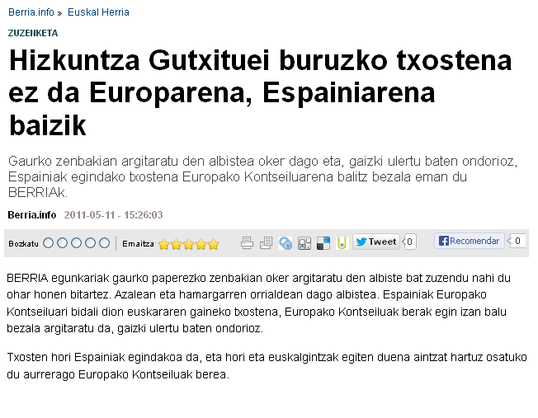

Slide 26
BERRIA Jarraibideak:
3. Kazetariak zintzotasunez erantzungo du
Pertsonen ohore, intimitate eta irudi eskubideak errespetatu
Istripuetan hildakoen edo larri zauritutakoen, eta hondamendien eta indarkeriaren biktima izan diren adingabeen izenik ez da emango
Bere buruaz beste egin duten pertsonen izen osoa ez da jakinaraziko. Salbuespena: pertsonaia publikoak ADB

Slide 27
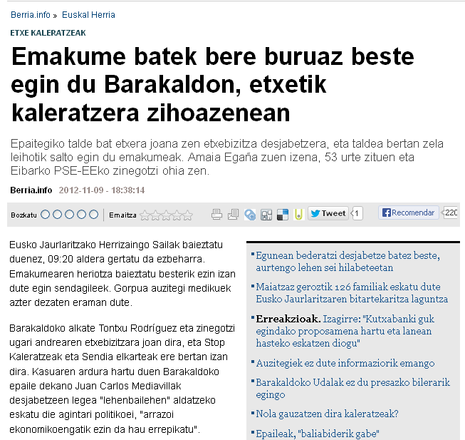

Slide 28
BERRIA Jarraibideak:
3. Kazetariak zintzotasunez erantzungo du
Pertsonen ohore, intimitate eta irudi eskubideak errespetatu
Errugabetasun presuntzioa oinarrizko eskubidea da.ADB

Slide 29
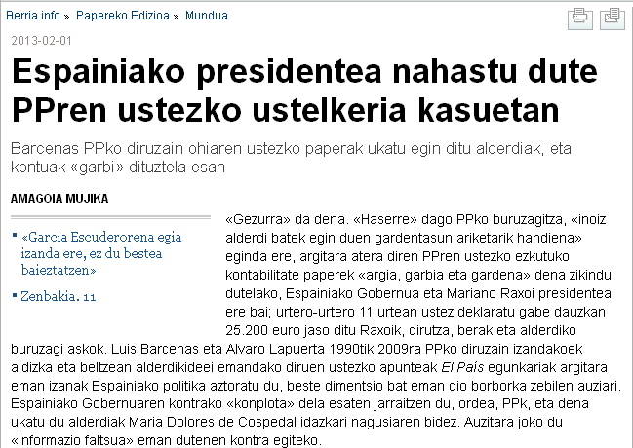

Slide 30
BERRIA Jarraibideak:
3. Kazetariak zintzotasunez erantzungo du
Hizkuntza era zuzen eta egokian erabili
Hedabideen zereginetako bat
Gramatika egokia, zuzentasun sintaktikoa
Ez gaitzespen ez aurreiritzirik
Informazioa eta iritzia: inpartzial, zorrotz eta zehatz
5. Informazio iturriak
Off the record ez da argitaratuko
Iturri anonimoak: ez

Slide 31
Politika editoriala:
Ez da boxeoari buruzko informaziorik argitaratuko
KIROLETATIK KANPO, SALBUESPENAK
EL PAÍS
Arau nagusiak:
Zurrumurruak ez dira albiste
Gatazka batean alde biak bilatu/islatu behar dira
Titularrak albisteko testuarekin harreman estua
Iturrien erabilera zintzoa
Informazio eta iritziaren arteko bereizketa
Joera guztiak barne-hartu, helburuak lortzeko biolentzia defendatzen dutenak izan ezik
Egunero egiazko informazioa, ahalik eta osotu, interesgarri, eguneratu eta kalitate handienekoa.
Zuzentasuna 1go kazetaria, gero editorea.

Slide 32
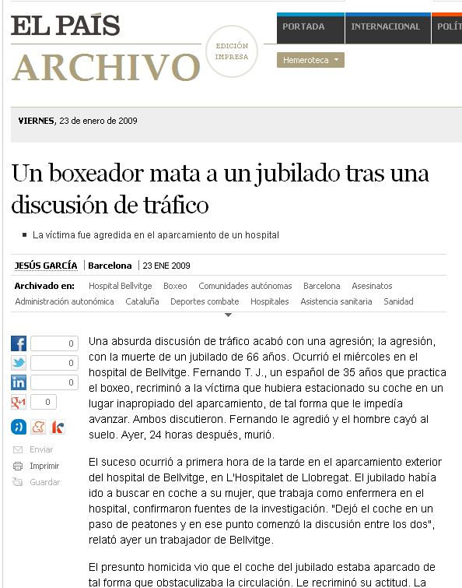
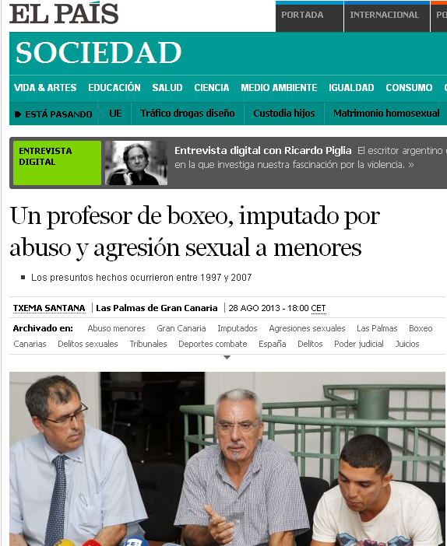

Slide 33
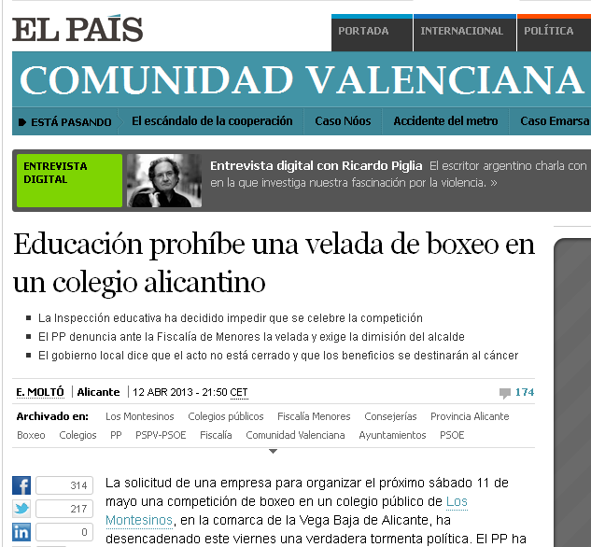
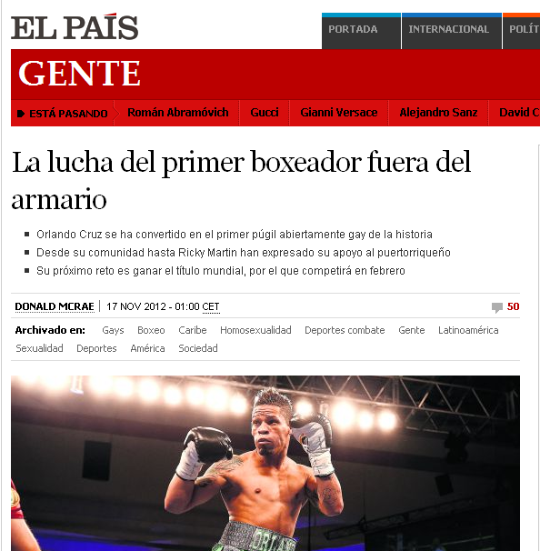

Slide 34
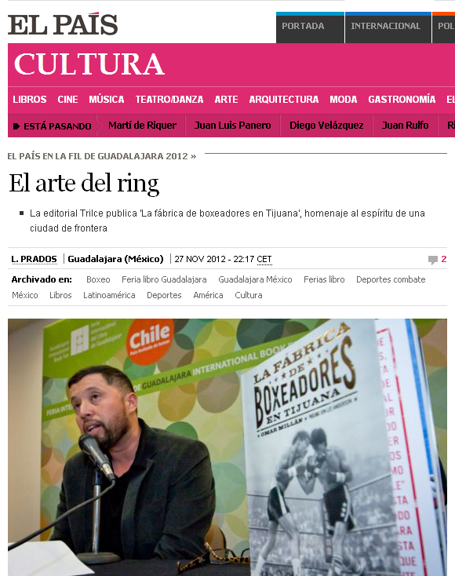
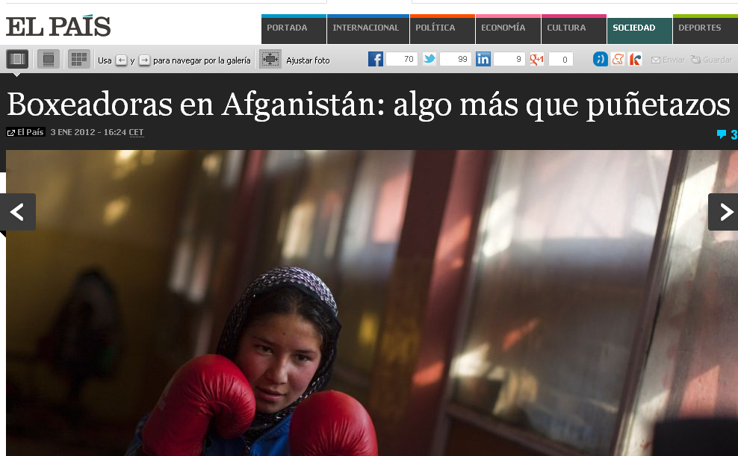

Slide 35
Politika editoriala:
2. Ez da bonba mehatxu faltsurik argitaratuko
3. Suizidioekin oso zuhur jokatuko da:
Itxuraz suizidio bat izan dena, beharbada ez da
Psikologikoki eragina izan dezakeelako, suizidioak areagotu
SALBUESPENAK

Slide 36
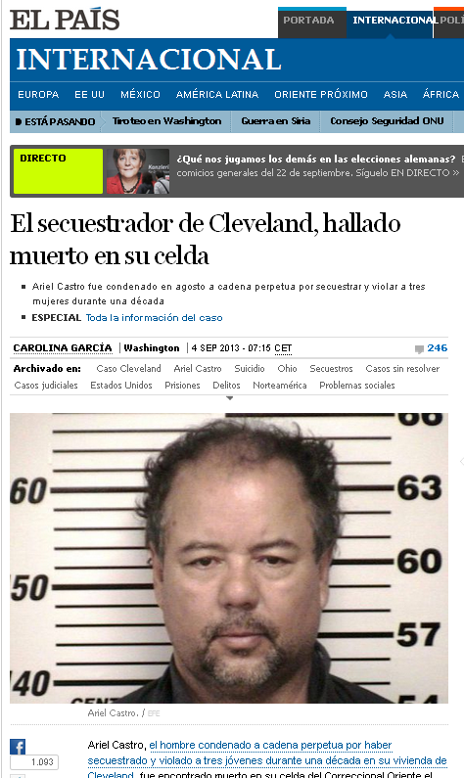
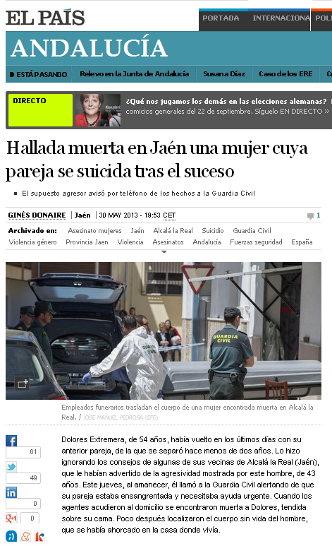

Slide 37
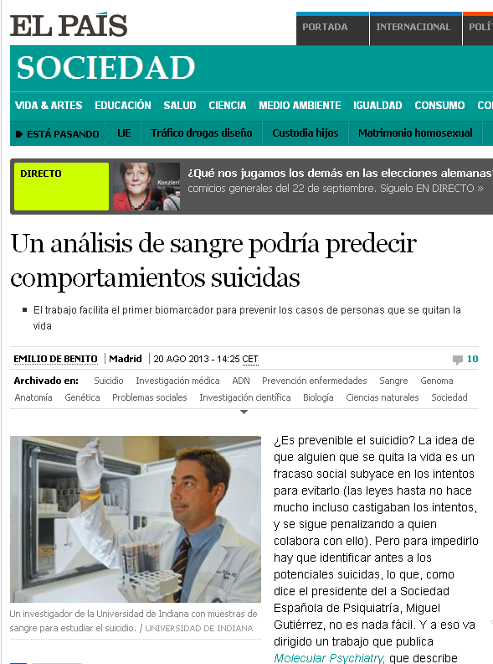
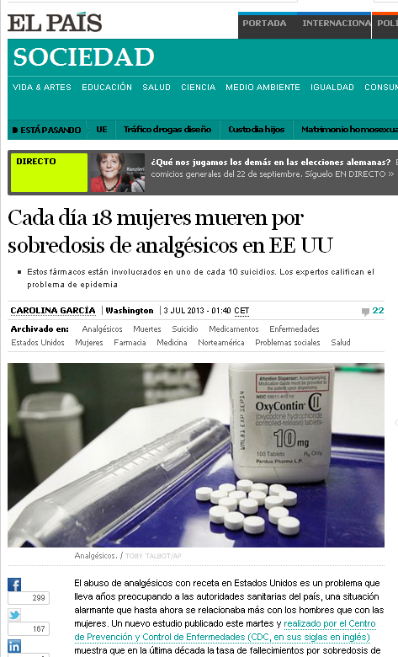

Slide 38
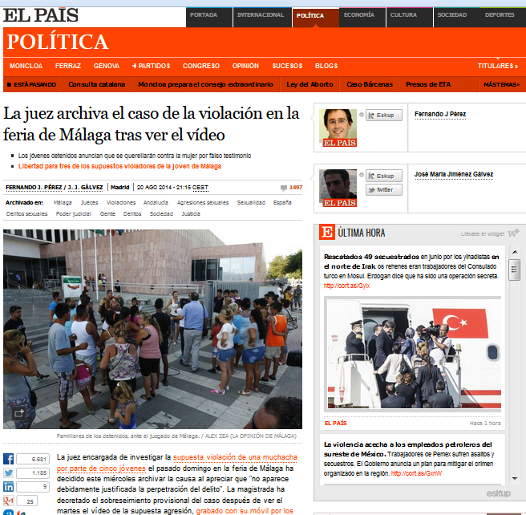
Politika editoriala:
4. Off the record ezin da argitaratu BAINA salbuespena?
5. Bortxaketa batean edo adingabekoak atxilotuak direnean biktimaren izena ez da agertuko

